Slide 1
Proyecto
Yeyevo

Slide 2





TABLA DE
CONTENIDO
Servicio Nacional de Aprendizaje
01
04
Construcción base de datos
Control de versiones
02
Insert, Join, Consultas y subconsultas
03
Contraseña encriptada

Slide 3

Servicio Nacional de Aprendizaje
01
Construcción de la base de datos

Slide 4

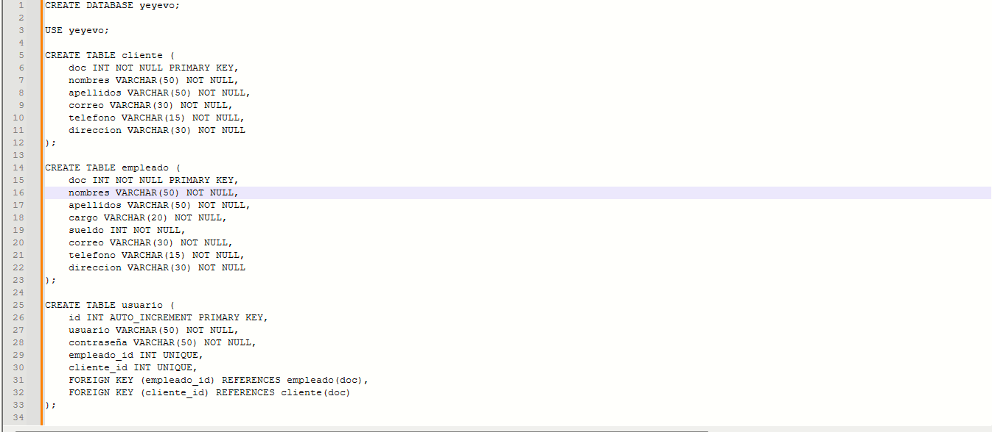
Base de datos yeyevo

Slide 5
Servicio Nacional de Aprendizaje
02
Insert, join, consultas, subconsultas

Slide 6
Insert

Slide 7
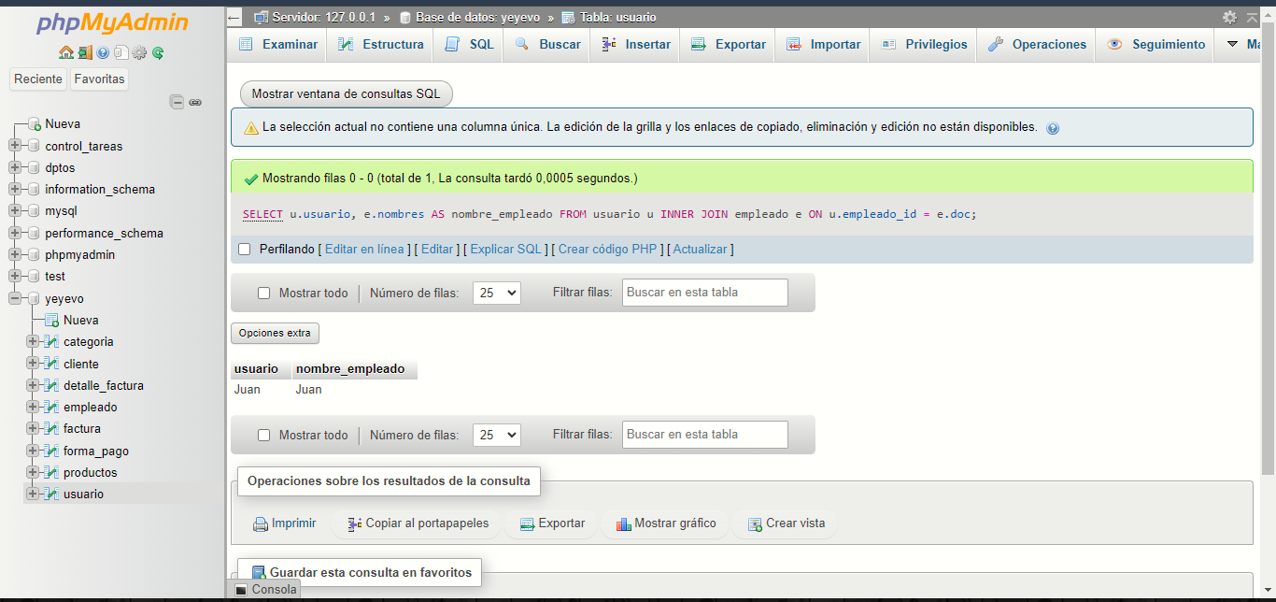
Join

Slide 8
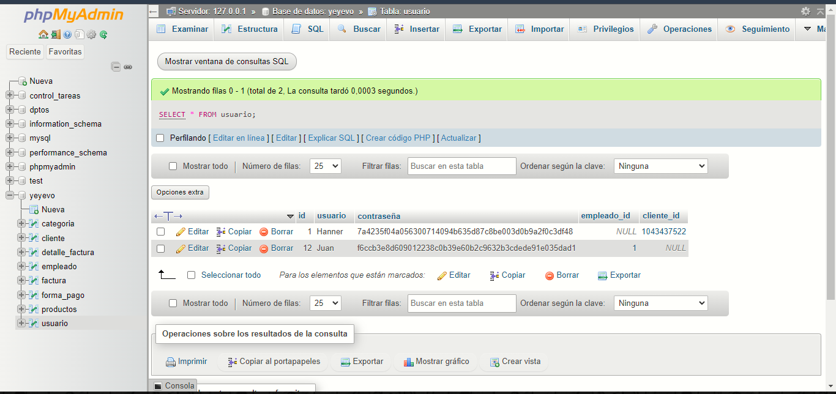
Consulta

Slide 9
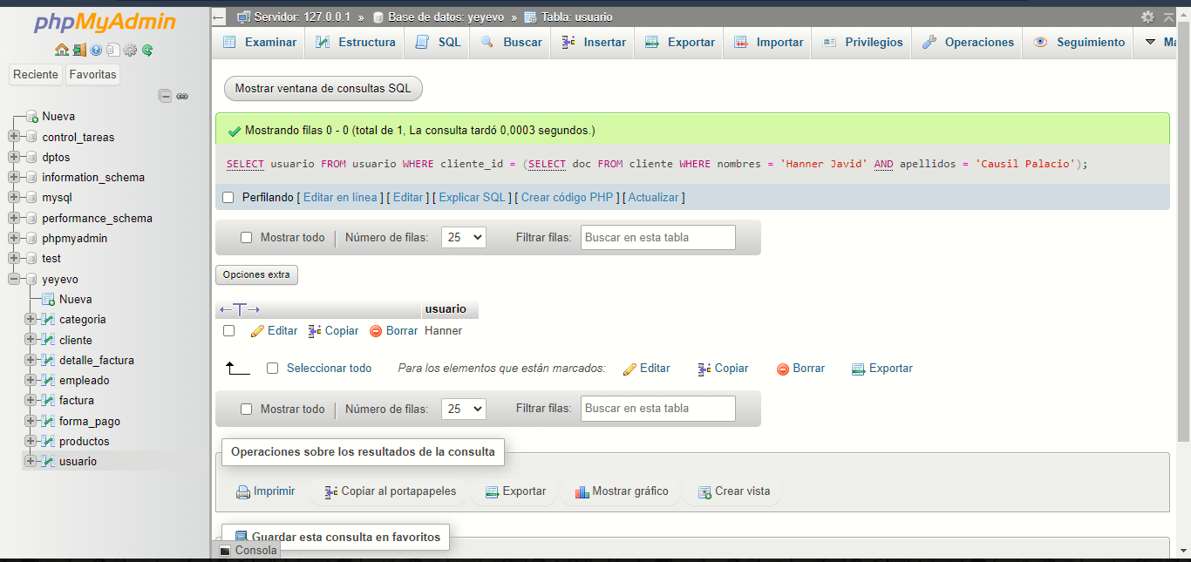
Subconsulta

Slide 10
Servicio Nacional de Aprendizaje
03
Contraseña encriptada

Slide 11
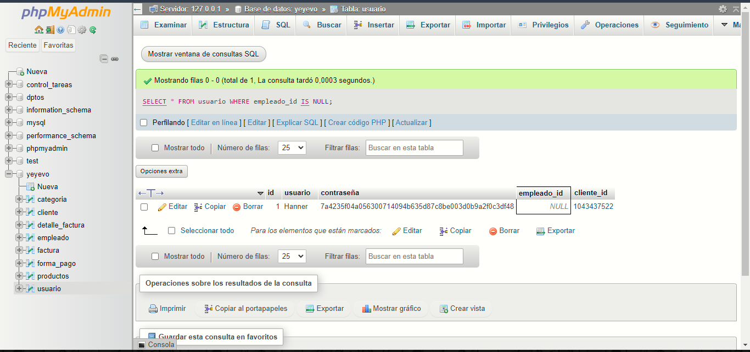
Contraseña encriptada

Slide 12
Servicio Nacional de Aprendizaje
04
Control de versiones

Slide 13
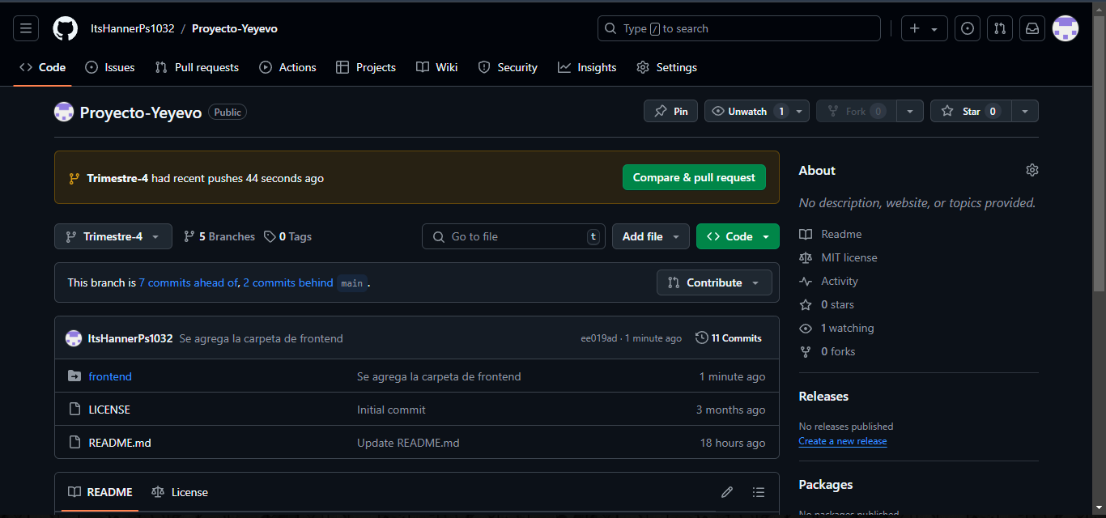
Control de versiones

Slide 14


